Slide 1
令和8年度 教育行政研修
教育課程と
練馬区の小中一貫教育
～ 9年間の学びの連続性を、どう支えるか ～
練馬区教育委員会 教育指導課 指導主事 紺多 章一郎
令和8年7月28日（火）
Notes:
本日はお集まりいただきありがとうございます。教育指導課・指導主事の紺多です。この30分で、『教育課程とその管理』、そして練馬区の『小中一貫教育』の全体像を、指導主事の視点からお話しします。説明25分、質疑5分の予定です。

Slide 2
本日のねらいと流れ
ねらい
「教育課程」と「その管理」における指導主事・教育委員会の役割を理解し、その具体である「練馬区の小中一貫教育」の全体像をつかむ。
約10分
約10分
1
教育課程とその管理
2
練馬区が取り組む小中一貫教育
教育課程とは何か／その「管理」で指導主事は何をするのか
背景・ねらい・練馬区の仕組みと令和8年度の取組
質疑応答 約5分（説明のあとに）
この2つは別々の話ではありません。 「9年間の学びの連続性」でひとつにつながります。
Notes:
本日のねらいと流れです。前半は教育課程とその管理、後半は練馬区の小中一貫教育。各10分、最後に5分質疑。ポイントは、この2つが『9年間の学びの連続性』という一本の軸でつながっている、ということです。ここを意識しながら聞いてください。

Slide 3
第1部
教育課程とその管理
～ 指導主事は、教育課程をどう支えるのか ～
Notes:
それでは第1部、教育課程とその管理です。まず『教育課程とは何か』を確認し、指導主事が行う『管理』の中身、学校訪問での指導・助言のポイントまでを見ていきます。

Slide 4
1
第1部 はじめに ― 2つの問い
Q1
Q2
「教育課程」とは、
何でしょうか？
その「管理」とは、
誰が・何をすること？
今日は、この2つを「指導主事の視点」から一緒に考えます。
令和8年度 教育行政研修
4 / 23
Notes:
まず、みなさんに問いかけです。教育課程とは何か。そして、その『管理』とは、誰が、何をすることか。日々教えていても、あらためて言葉にすると難しいところです。5人と少人数ですので、途中で『こうかな』と思ったことがあれば遠慮なくどうぞ。今日はこれを指導主事の視点から整理します。

Slide 5
1
第1部 教育委員会の職務権限と指導主事
教育に関する事務は、教育委員会が管理・執行します（19の職務権限）。その一つが――
第五号
学校の組織編制、教育課程、学習指導、生徒指導及び職業指導に関すること
指導主事とは この「教育課程」に関する事務を、学校現場に入って専門的に支える職。
教育委員会の管理を、指導・助言というかたちで学校の教育活動に届ける役割を担います。
資料1／地方教育行政の組織及び運営に関する法律 第21条（教育委員会の職務権限）
令和8年度 教育行政研修
5 / 23
Notes:
教育課程は、そもそも誰の仕事か。地方教育行政法21条は、教育委員会の職務権限を19号に定めています。学校の設置管理、人事、教科書…その第五号に『教育課程』があります。この教育課程に関する事務を、学校現場に入って専門的に支えるのが私たち指導主事です。お手元の資料1で、条文全体もご確認ください。

Slide 6
1
第1部 教育課程とは
各学校の使命 教育活動を通して教育目標を実現し、児童・生徒に「生きる力」を身に付けさせること。
学校の教育目標 地域・児童生徒の実態を踏まえて
→
教育課程 ＝目標実現のための全体計画
→
「生きる力」 の育成
教育課程は、思いつきの寄せ集めではなく、目標から逆算して編成する「学校全体の設計図」です。
令和8年度 教育行政研修
6 / 23
Notes:
教育課程とは何か。出発点は各学校の使命――教育活動を通して教育目標を実現し、子供たちに『生きる力』を身に付けさせることです。教育課程は、その目標を実現するための全体計画、いわば学校全体の設計図です。地域や児童・生徒の実態を踏まえ、目標から逆算して編成する。ここが大事な点です。

Slide 7
1
第1部 教育課程の「管理」とは ― PDCAを回すこと
「学校の教育目標を実現するために、児童・生徒や地域の実態を踏まえ、教育課程の編成・実施を充実したものにするよう、組織的かつ計画的にその状況を把握し、評価・改善すること」
編成 Plan（計画）
→
実施 Do
→
評価 Check
→
改善 Action
↻ 改善を次の「編成」へ返し、サイクルとして回し続ける
指導主事の役割 このPDCAサイクルが各学校で有効に機能するよう、指導・監督する。
資料2／指導主事実務の手引（令和5年3月 東京都教職員研修センター）
令和8年度 教育行政研修
7 / 23
Notes:
『管理』というと堅く聞こえますが、中身はPDCAを回すことです。定義はこの通り――目標実現のために、実態を踏まえ、編成・実施を充実させるよう、組織的・計画的に状況を把握し、評価・改善する。編成＝計画、実施、評価、改善。改善を次の編成へ返し、回し続ける。指導主事は、このサイクルが各学校で有効に機能するよう指導・監督します。詳細は資料2にあります。

Slide 8
1
第1部 指導主事による教育課程の管理 ― 4つの視点
1
全教職員の参画
2
体制の整備
編成・実施の意義を全教職員が理解し、組織の一員として参加する。それが校長の経営方針・学校の教育目標の実現につながる。
教職員の人的配置に配慮し、校内の「編成・実施・評価・改善」の体制を整える。
3
PDCAに即した指導・助言
4
進行管理
個人として、学年組織として教育課程を管理できるよう助言・調整し、教職員の意欲と専門職としての能力を高める。
教育目標の実現状況を把握し、必要に応じて前の段階へフィードバック・計画修正し、充実した教育活動につなげる。
令和8年度 教育行政研修
8 / 23
Notes:
では指導主事は具体的に何をするか。学校を組織的に動かすための4つの視点です。1つ目、全教職員の参画。2つ目、編成から改善までを回す校内体制の整備。3つ目、PDCAに即した指導・助言で、先生方の意欲と専門性を高める。4つ目、進行管理。実現状況を見て、必要なら前の段階へ戻して計画を修正する。管理は縛ることではなく、学校が回る仕組みを支えることです。

Slide 9
1
第1部 学校訪問における指導・助言のポイント
1
ねらいの事前把握と評価
2
承認と助言
行事や参観する授業のねらいを事前に十分把握し、児童・生徒の学習状況や指導内容を「届出教育課程」に照らして評価する。
成果・課題を、児童生徒の学習状況・指導法改善の姿・組織的に取り組む教員の姿から具体的に捉え、認め、助言する。
3
具体例の提供
4
好事例の普及
各学校が教育活動を一層効果的に進められるよう、具体例や他校の実践例を提供する。
各学校が創意工夫した取組のよさや努力を、他校にも広めていく。
令和8年度 教育行政研修
9 / 23
Notes:
管理が具体的に表れるのが学校訪問です。4つのポイント。1つ目、ねらいを事前に把握し、実際の授業を『届出教育課程』に照らして評価する。2つ目、良い点は具体的に認め、課題は助言する。3つ目、他校の実践例など具体を提供する。4つ目、良い取組を他校へ広める。指導主事は、評価者であると同時に、学校と学校をつなぐハブでもあります。

Slide 10
1
第1部 第1部から第2部へ ― 管理が目指すもの
教育課程の管理が最終的に目指すのは――
系統性・連続性のある「9年間の学び」
▼
小学校と中学校は、9年間を通して学びの連続性を確保することが一層求められている
その連続性を、小・中の枠を越えて区全体で実現する取組が → 練馬区の小中一貫教育
令和8年度 教育行政研修
10 / 23
Notes:
ここまでが第1部です。教育課程の管理が最終的に目指すのは、系統性・連続性のある『9年間の学び』です。小学校と中学校は、9年間を通して学びの連続性を確保することが、いま一層求められています。その連続性を、一つの学校の中だけでなく、小・中の枠を越えて区全体で実現しようという取組が、練馬区の小中一貫教育です。ここから第2部に入ります。

Slide 11
第2部
練馬区が取り組む小中一貫教育
～ 9年間の連続性を、区全体でどう実現するか ～
Notes:
第2部、練馬区が取り組む小中一貫教育です。まず、なぜ必要とされるのか、その背景から見ていきます。

Slide 12
2
第2部 なぜ小中一貫教育が求められるのか
戦後の「6・3制」以来、小学校と中学校にそれぞれの学校文化が育ってきた
小学校文化 学級担任制／具体的な指導
生活を丸ごと見る
？？
中学校文化 教科担任制／抽象的な指導
定期試験・部活動
文化の違い → 児童・生徒観や指導観の差異、小・中教員間の相互理解不足を生む。課題を「小学校は小学校だけ、中学校は中学校だけ」で抱えがちに。 少子化・核家族化 → 手本にしたい先輩を身近に見る機会も少なくなっている。
令和8年度 教育行政研修
12 / 23
Notes:
なぜ必要か。戦後の6・3制以来、小学校文化・中学校文化と呼ばれる、それぞれの学校文化が育ちました。学級担任制か教科担任制か、具体的な指導か抽象的か。この違いが、児童・生徒観や指導観の差異、そして小・中の先生方の相互理解不足を生みます。すると課題を、小学校だけ・中学校だけで抱え込みがちになる。加えて少子化・核家族化で、手本になる先輩を身近に見る機会も減っています。

Slide 13
2
第2部 小・中学校段階の主な差異
①
指導体制
②
指導方法
③
家庭学習
学級担任制 ↔ 教科担任制
具体的 ↔ 抽象的
進め方・分量の考え方の違い
④
評価方法
⑤
生活指導の手法
⑥
部活動の有無
定期試験の有無 など
きめ細かさ・任せ方の違い
放課後の過ごし方の違い
どちらが良い・悪いではなく、「差異の大きさ」への配慮が必要 （文部科学省「小中一貫した教育課程の編成・実施に関する手引き」H28 より）
令和8年度 教育行政研修
13 / 23
Notes:
差異を具体的に見ると、文部科学省の手引きは6点を挙げています。指導体制、指導方法、家庭学習、評価方法、生活指導の手法、部活動の有無。大事なのは、どちらが良い悪いではないということ。発達段階に応じた独自性は当然です。問題は『差異の大きさ』そのもの。ここへの配慮が要ります。

Slide 14
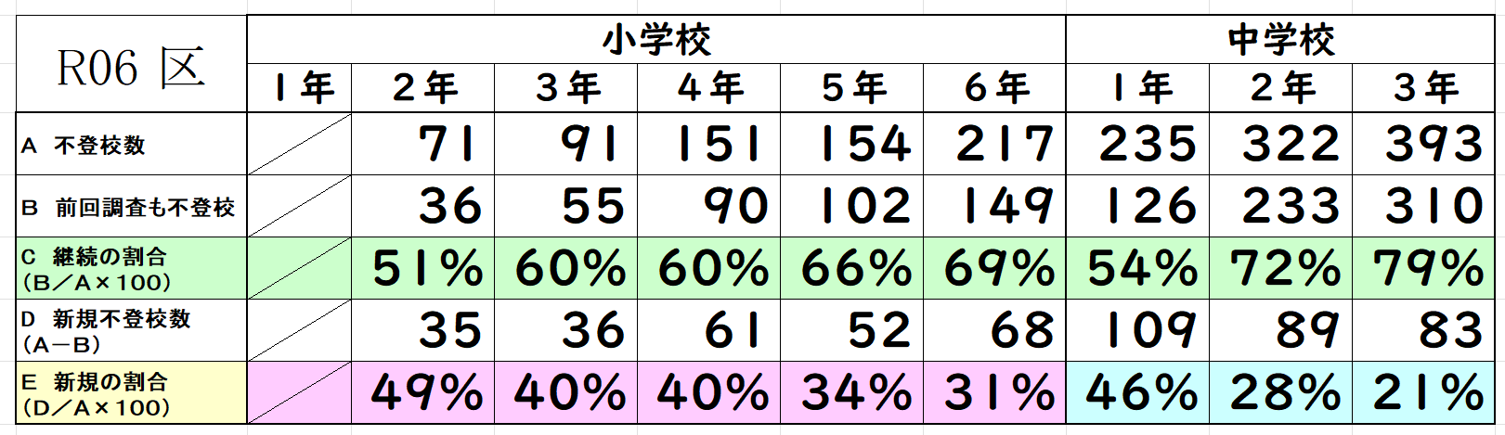
2
第2部 練馬区でも ― 令和6年度 不登校児童生徒数
小6 217人 ▼ 中1 235人 → 中2 322 → 中3 393
中学校進学後に大きく増加し、学年が上がるほど積み上がる。いわゆる「中1ギャップ」。環境の大きな変化への配慮が必要です。
令和8年度 教育行政研修
14 / 23
Notes:
これは他人事ではありません。令和6年度の練馬区の不登校児童生徒数です。小学校では学年とともに緩やかに増え、小6で217人。それが中1で235人、中2で322人、中3で393人と、中学校で大きく跳ね上がります。環境が大きく変わる中1でつまずく、いわゆる中1ギャップ。この段差をどう滑らかにするかが問われています。

Slide 15
2
第2部 個々の努力には限界 ― 中学校区単位へ
発達段階に応じた独自性は当然。しかし、その差異が生徒に精神的・身体的な負担を生じさせることがある（＝中1ギャップ問題）。
教員一人一人の努力
→
学年単位の努力
→
学校単位の努力
→
中学校区単位の取組
← 個々の対応には限界がある
だからこそ ― 差異の大きさに配慮し、小・中で学習方法の共通理解を図りながら、円滑に接続する取組が必要。
令和8年度 教育行政研修
15 / 23
Notes:
誤解のないように――発達段階に応じた独自性そのものは当然のものです。問題は、その差異が生徒に精神的・身体的な負担を生じさせてしまうこと。これが中1ギャップです。そして、教員一人一人、学年、学校、それぞれの努力だけでは対応に限界があります。だからこそ、中学校区という単位で、小・中が学習方法の共通理解を図りながら円滑に接続する。ここに小中一貫教育の必然性があります。

Slide 16
2
第2部 練馬区の小中一貫教育 ― 定義と3つの目的
定義 義務教育の9年間を見通した教育課程のもとで実施する教育活動（施設一体型／学校施設が離れた連携型を含む）。
目指すもの（3点）
1
2
3
授業改善による
連携指導による
滑らかな接続による
学力・体力の向上
豊かな人間性・社会性の育成
安定した学校生活
令和8年度 教育行政研修
16 / 23
Notes:
練馬区の小中一貫教育の定義です。義務教育の9年間を見通した教育課程のもとで実施する教育活動。大泉桜学園のような施設一体型だけでなく、校舎が離れている学校どうしが連携するかたちも含みます。目指すものは3つ。授業改善による学力・体力の向上。連携指導による豊かな人間性・社会性の育成。そして滑らかな接続による安定した学校生活。第1部の『連続性』が、ここで具体的な目的になっています。

Slide 17
2
第2部 練馬区の規模 ― 数字で見る
区の人口
区立学校数
751,465 人
小学校 63校 中学校 31校 小中一貫教育校 2校
令和8年4月1日現在
児童・生徒数（令和7年5月1日現在）
小学生 33,426 人
中学生 13,226 人
小・中学生を合わせて約4万7千人の学びを、区全体で9年間つないでいます。
令和8年度 教育行政研修
17 / 23
Notes:
練馬区の規模を数字で押さえます。人口は約75万人。23区で最も人口の多い区の一つです。区立の小学校が63校、中学校が31校、そして施設一体型の小中一貫教育校が2校。児童・生徒は小学生3万3千余、中学生1万3千余。合わせて約4万7千人の子供たちの学びを、区全体で9年間つないでいます。

Slide 18
2
第2部 推進の仕組み
33 の中学校区グループ
知的障害学級 小中グループ
4ブロックで情報交換・研究協議を行い、特別支援の視点でも9年間をつなぐ。
中学校を基盤に、区内の全小・中学校が連携。
小中一貫教育クリエーターの選任 ＝ 中学校区における連絡・調整を担う「推進の核」
1
2
3
4
連続性・系統性のある教育課程
児童・生徒の計画的・継続的な交流
教員の計画的・継続的な交流
小中一貫教育を進める学校運営
令和8年度 教育行政研修
18 / 23
Notes:
では区全体でどう進めるか。仕組みは3層です。まず、中学校を基盤に全小・中学校が連携する33の中学校区グループ。次に、知的障害学級の小中グループが4ブロックあり、特別支援の視点でも9年間をつなぎます。そして各中学校区に小中一貫教育クリエーターを選任。連続性・系統性のある教育課程、児童生徒の交流、教員の交流、学校運営――この4つを担う、推進の核となる存在です。

Slide 19
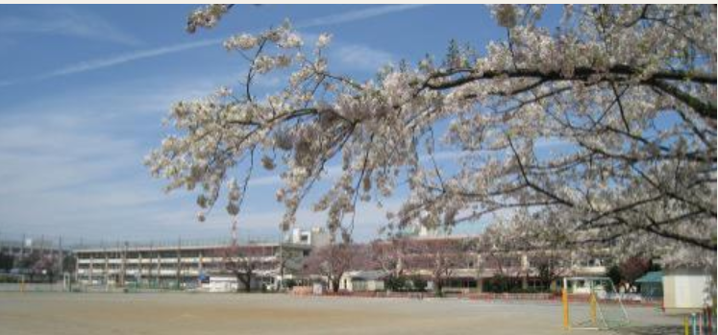
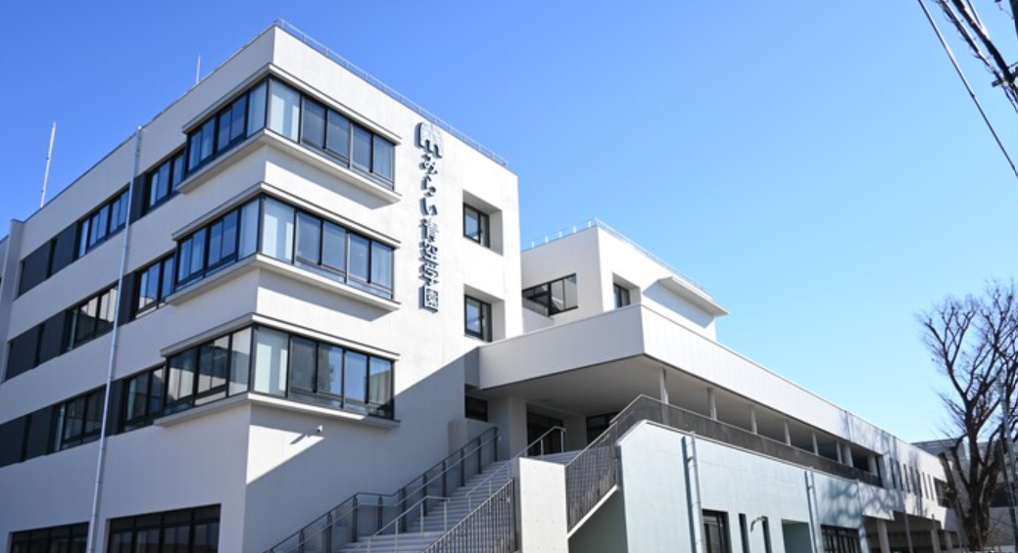
2
第2部 施設一体型 小中一貫教育校
大泉桜学園
みらい青空学園 （旭丘小・旭丘中／令和8年4月開校）
9年間を見通した学習・生活指導／小学校高学年からの一部教科担任制／合同学校行事／キャリア教育での異学年交流 など
施設一体型の強みを生かした日常的な児童・生徒交流／通常の学級と特別支援学級の交流学習／地域・近隣大学等との連携／9年間の段階的な学習指導と体育・健康教育 など
令和8年度 教育行政研修
19 / 23
Notes:
その象徴が、施設一体型の小中一貫教育校です。左が大泉桜学園。9年間を見通した指導、小学校高学年からの一部教科担任制、合同行事、異学年交流などを行っています。右が、今年度・令和8年4月に開校したばかりの、みらい青空学園。旭丘小・旭丘中が母体です。日常的な児童・生徒交流、通常学級と特別支援学級の交流学習、地域や近隣大学との連携などが特色です。

Slide 20
2
第2部 令和8年度の重点取組
令和7年度 取組プログラムの 充実
→
令和8年度 取組プログラムの 見直し
重点 「目指す15歳の姿」の実現に向けた「小中一貫教育の取組プログラム」の見直し
全国学力・学習状況調査や新体力テスト等から見えた児童生徒の実態（論理的に考え説明する力の課題、体力の横ばい・減少傾向）を踏まえ、各グループが自校の実態に応じてプログラムを見直します。
令和8年度 教育行政研修
20 / 23
Notes:
今年度の重点取組です。これまで各グループは『目指す15歳の姿』に向けて取組プログラムを作り、昨年度はその充実を図ってきました。今年度・令和8年度は、それを『見直す』フェーズです。全国学力調査や新体力テストから、論理的に考え説明する力の課題、体力の横ばい・減少といった実態が見えています。それを踏まえ、各グループが自校の子供の実態に合わせてプログラムを磨き直します。

Slide 21
2
第2部 多様な取組で「滑らかな接続」へ
乗り入れ授業
部活動体験
合同行事
児童会・生徒会交流
あいさつ運動
合同校内研究
課題改善カリキュラム
小学校での一部教科担任制
多様な取組を継続することにより、小学校から中学校への「滑らかな接続」の実現を目指す。
令和8年度 教育行政研修
21 / 23
Notes:
プログラムの中身は、こうした多様な取組の組み合わせです。中学校の先生が小学校で教える乗り入れ授業、部活動体験、合同行事、児童会・生徒会の交流、あいさつ運動、合同での校内研究、そして課題改善カリキュラム。派手な一発ではなく、こうした取組を地道に継続することで、小学校から中学校への滑らかな接続を実現していきます。

Slide 22
まとめ
教育課程の管理 PDCAを組織的に回し、9年間の系統性・連続性を確保する ― 指導主事の中核業務。
1
練馬区の小中一貫教育 その連続性を、中学校区・区全体で実現する具体の取組。定義・3つの目的・仕組み。
2
つながる一本の軸 「目指す15歳の姿」に向け、教育課程の視点で小学校と中学校をつなぐ。
3
配布資料 ①教育行政研修資料（教育課程の管理） ②令和8年度 小中一貫教育の取組について ― 詳細はお手元の資料をご参照ください。
Notes:
まとめます。1つ、教育課程の管理は、PDCAを組織的に回し、9年間の系統性・連続性を確保する、指導主事の中核業務。2つ、練馬区の小中一貫教育は、その連続性を中学校区・区全体で実現する具体の取組。3つ、両者は『目指す15歳の姿』に向けて、教育課程の視点で小・中をつなぐ一本の軸です。詳しくはお手元の2つの資料をご覧ください。

Slide 23
ご清聴ありがとうございました
質疑応答（約5分）
練馬区教育委員会 教育指導課 指導主事 紺多 章一郎
Notes:
以上で説明を終わります。ご清聴ありがとうございました。ここから5分ほど、質疑応答の時間とします。教育課程の管理のこと、小中一貫の具体のこと、どんなことでも結構です。ご質問をどうぞ。

